Slide 1

DBS Final
郭名旗 R07525097
報告順序 15

Slide 2

主要開發環境
Win10
MySQL
Flask-RESTful
Flask-SQLAlchemy
Flask-jwt

Slide 3
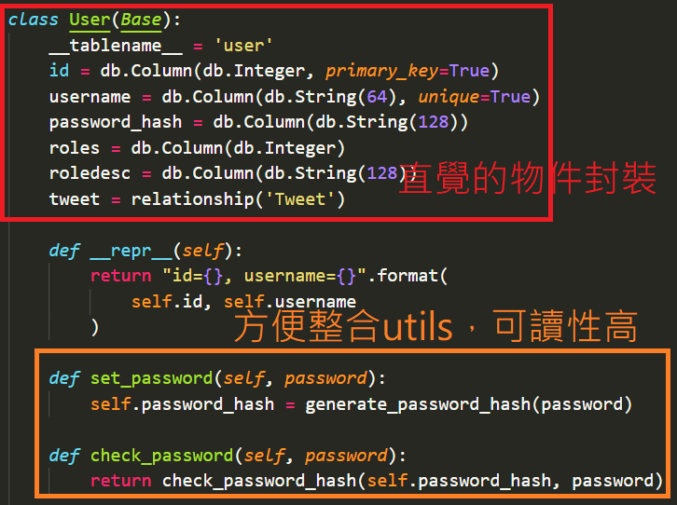
Flask-SQLAlchemy

Slide 4
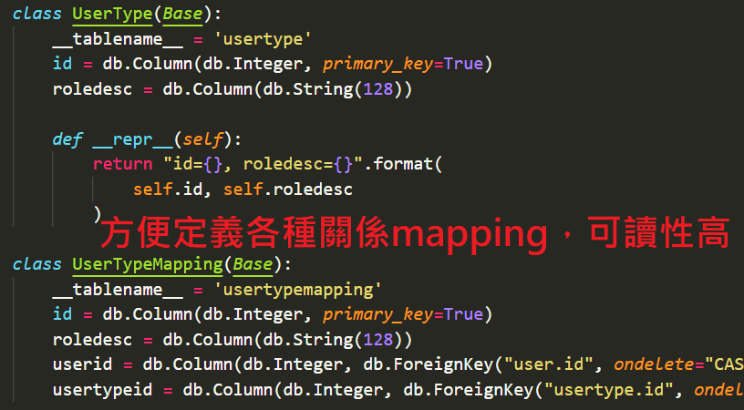
Flask-SQLAlchemy

Slide 5
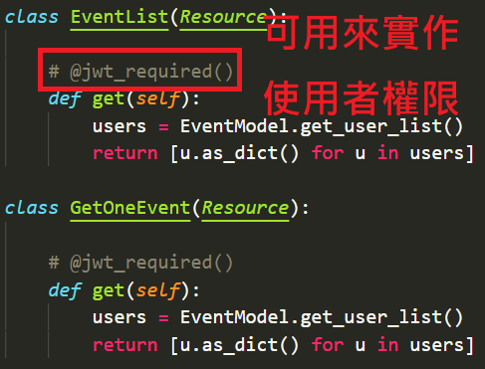
Flask-jwt
使用於一次驗證

